Slide 1


-
Ir-powerpoint.ir
تهیه و طراحی فایل های آموزشی
تماس : 09191919755
تماس : 09191919755

Slide 2
تحلیل محتوای کتاب های درسی
با تاکید برکتاب درسی دوره ابتدایی
(درس علوم تجربی )

Slide 3
فصل اول
تحلیل محتوا چیست

Slide 4
محتوا مي تواند به عنوان دانش ، مهارتها ، گرايش ها و ارزش هايي توصيف گردد كه بايد ياد گرفته شود.
محتوا چیست؟
يكي از عناصر عمده اي است كه هدف هاي برنامه، يعني يادگيري از طريق آن تحقق مي يابد .
هر چيزي كه قرار است آموزش داده شود و يا ياد گرفته شود.
محتوا را ميتوان شامل كليه مطالب ، مفاهيم ، اطلاعات مربوط به يك درس مورد نظر دانست .
برخي برنامه ريزان درسي محتوا را معادل با دانش در نظر مي گيرند .
محتوا ( موضوع درسي ) خلاصه اي از حقايق ، مفاهيم و تعميم ها ، اصول و نظريه هاي مشابه دانش در رشته مورد نظر است . ( اورنستين و هانكينز )
اشکال محتوا:
نوشتار – تصاویر- فعالیتها و کارعملی خارج از مدرسه

Slide 5
تحلیل محتوای کتاب های درسی :
می‌تواند به روشن شدن مسئله کمک کرده و نقاط قوت و ضعف احتمالی کتاب‌های درسی را برای اصلاح و تغییر احتمالی محتوا، متناسب با اهداف تعیین شده و اصول علمی پیشنهاد کرده و همچنین شیوۀ درست طراحی را در اختیار مدیران و برنامه ریزان و مؤلفان کتاب‌های درسی قرار دهد
تکنیک تحلیل و آنالیز محتوا و متون به شمار می رود که تلاش می‎کند تا با استفاده از روش آنالیز، داده‌هایی را در مورد متن استخراج نماید.
مهارت تحليل محتواي كتابهاي درسي نيازمند داشتن دانش و مهارت در دو زمينه :
« برنامه درسي » و « روش تحليل محتوا » است.

Slide 6
اهميت
اعتبار
علاقه
در تدوين كتابهاي درسي بايد به معيارهاي هفت گانه محتوا
توجه ويژه شود .
سودمندي
قابليت يادگيري
انعطاف پذيري
توجه به ساختار دانش

Slide 7
تحلیل محتوای
کتاب علوم تجربی
دوره ابتدایی

Slide 8







Slide 9

نگرش های ضروری
یکی دیگر از موارد مهمی که در یادگیری علوم مختلف و مخصوصا ً علوم تجربی نقش دارند ، کسب نگرش های ضروری است .
بدیهی است که اگر دانش آموزی ، طی یک فعالیت آموزشی پشتکار ، تلاش ، صبر و حوصله و کنجکاوی لازم را نداشته باشد ، به نتیجه ی درست و پاداش مورد انتظار نمی رسد و تنها زمانی می تواند در فراگیری علوم موفّق باشد که در گروه ، عقاید دیگران را بشنود و عقاید خودش را اصلاح نماید .
درحقیقت ، پرورش هدف هایی مانند پشتکار ، انعطاف پذیری ، کنجکاوی ، قبول مسئولیّت و رعایت نوبت از ملزومات آموزش علوم مختلف و مخصوصا ً علوم تجربی هستند و اگر موارد ذکر شده و سایر مواردی که با مهارت نگرش ارتباط دارند در فراگیران پرورش نیابند ، آموزش دروس مختلف ، با مشکل مواجه می شوند

Slide 10
قلمرو حوزه علوم تجربی
دانش: شامل زندگی موجودات، زمین، پیرامون آن، ماده و تغییرات آن، انرژی و تغییرات آن، طبیعت و مواد فرآوری شده، علوم در اجتماع، علوم در زندگی روزانه و……
فناوری: بیوتکنولوژی، نابوتکنولوژی، نجوم و انرژی های نو
فرآیندهای علمی: مثل مشاهده، جمع آوری اطلاعات، اندازه گیری، تفسیریافته ها، فرضیه، مدل سازی، پیش بینی، طراحی تحقیق، برقراری ارتباط و مهارت های پیچیدۀ تفکر

Slide 11

اهمیت تهیه تجهیزات با کیفیت آزمایشگاه دبستان
مواجه شدن با مطالب کتاب های درسی به صورت عملی جذابیت بسیاری برای دانش آموزان خصوصا دانش آموزان مقطع ابتدایی دارد. این جذابیت باعث می شود آزمایش ها در ذهن کودک کاملا حک شود و همیشه به خاطر داشته باشد. تجهیزات آزمایشگاه مدارس ابتدایی اغلب بسیار ساده هستند. اما لمس و مشاهده همین تجهیزات برای دانش آموزان این مقطع بسیار مهم است.

Slide 12
ساعات تدریس هفتگی
درس علوم تجربی – پایه اول تا ششم
پایه ششم | پایه پنجم | پایه چهارم | پایه سوم | پایه دوم | پایه اول
2 ساعت | 3 ساعت | 3 ساعت | 3 ساعت | 3 ساعت | 3 ساعت
* دروس علوم و هنر در پایه سوم مجموعا در هفته چهار ساعت ارائه خواهد شد(یک هفته یک جلسه هنر وسه جلسه علوم وهفته دیگر دو جلسه هنر ودو جلسسه علوم).

Slide 13
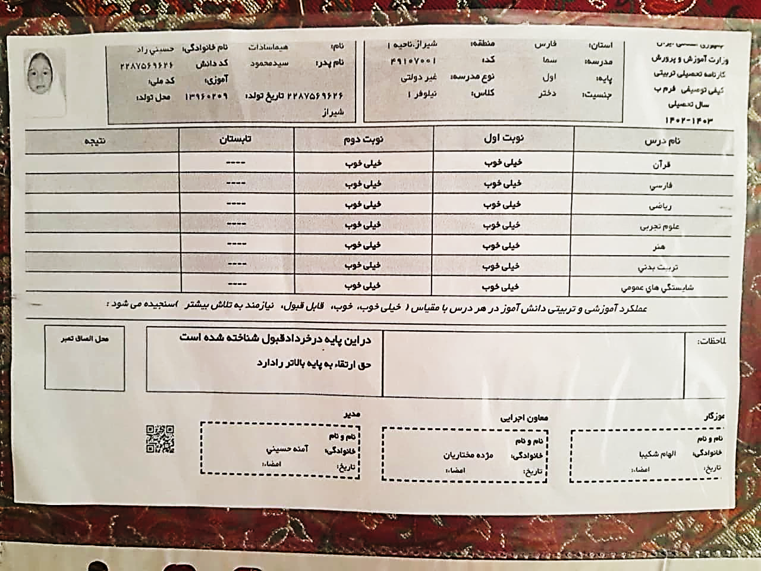

Slide 14
راهبردهای یاددهی- یادگیری
حل مسئله
اکتشافی
همیاری و یادگیری مشارکتی
بارش مغزی
روش های تدریس علوم تجربی
یادگیری فعال
پریس و پاسخ
تفکر خلاق
کاوشگری

Slide 15
بُعد ظاهری کتاب
جلد
صفحه آرایی
قلم و فونت

Slide 16

روی جلد
در بالای صفحه نشانه رسمی لوگوی جمهوری اسلامی ایران قرار دارد
عنوان کتاب : با فونت نستعلیق و سایز مناسب آورده شده است .
تصاویر روی جلد : نمادی برای انتقال یک مفهوم متناسب با پایه تحصیلی و محتوای کتاب میباشد .
کد کتاب : هرکتاب یک کد دارد که شناسه کتاب می باشد و از آن هنگام جستجوی کتاب استفاده میشود.
11

Slide 17
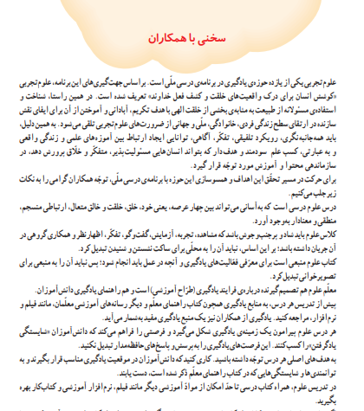
مقدمه
این بخش در کتاب های درسی با نام «سخنی با معلم» و با هدف «راهنمای معلم» از سوی وزارت آموزش و پرورش و دفتر تالیف کتاب های درسی ارائه شده است .
ضمن معرفی اجمالی کتاب درسی به معلم ، رهنمود ها و پیشنهادات و تقاضاهایی جهت تسلط بهتر معلم و افزایش اثربخشی ارائه می دهد .

Slide 18
سوالات و فرضیات
در بررسی محتوای علوم تجربی

